Slide 1
История появления
правил дорожного движения

Slide 2
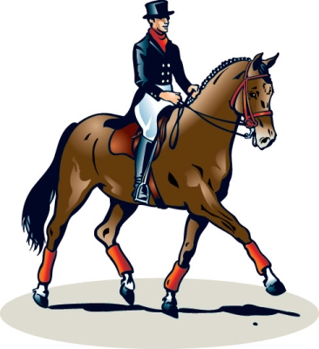
Было время, когда по улицам и дорогам ездили лишь всадники верхом на лошадях, колесницы и конные повозки.
Их можно считать первыми транспортными средствами.

Slide 3

Ездили они, не соблюдая никаких правил, и поэтому нередко сталкивались друг с другом.

Slide 4
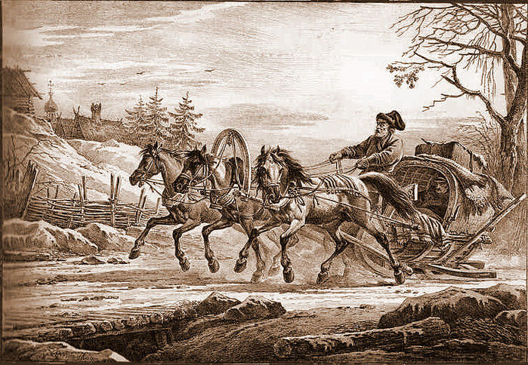
Улицы городов в те времена обычно были узкими, а дороги извилистыми и ухабистыми.

Slide 5
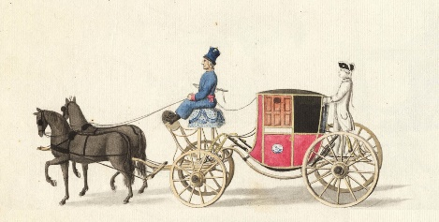
Стало ясно, что нужно упорядочить движение по улицам и дорогам, т.е. изобрести правила, которые сделали бы движение по ним удобным и безопасным.

Slide 6
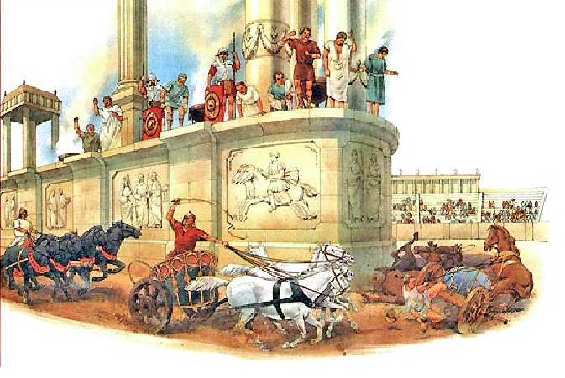
Первые правила дорожного движения появились более 2000 лет назад, ещё при Юлии Цезаре.
Они помогали регулировать движение по улицам городов.

Slide 7
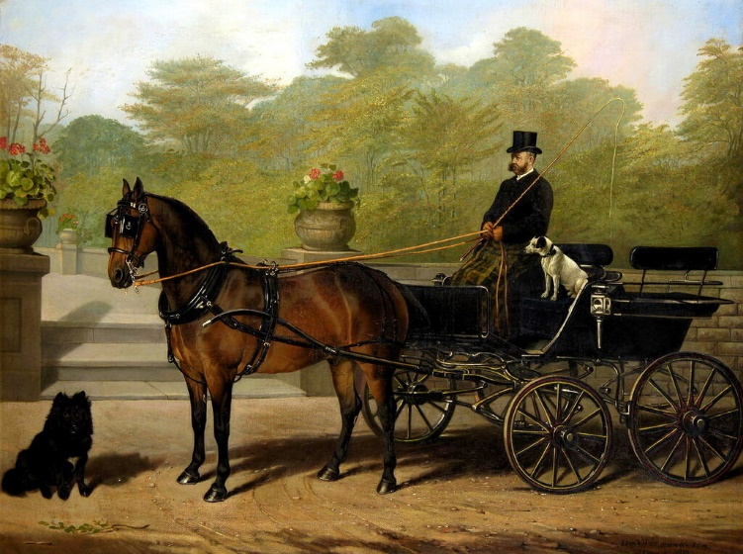
Некоторые из этих правил дошли до наших дней.
Например, уже в те времена на многих улицах было разрешено только одностороннее движение.

Slide 8
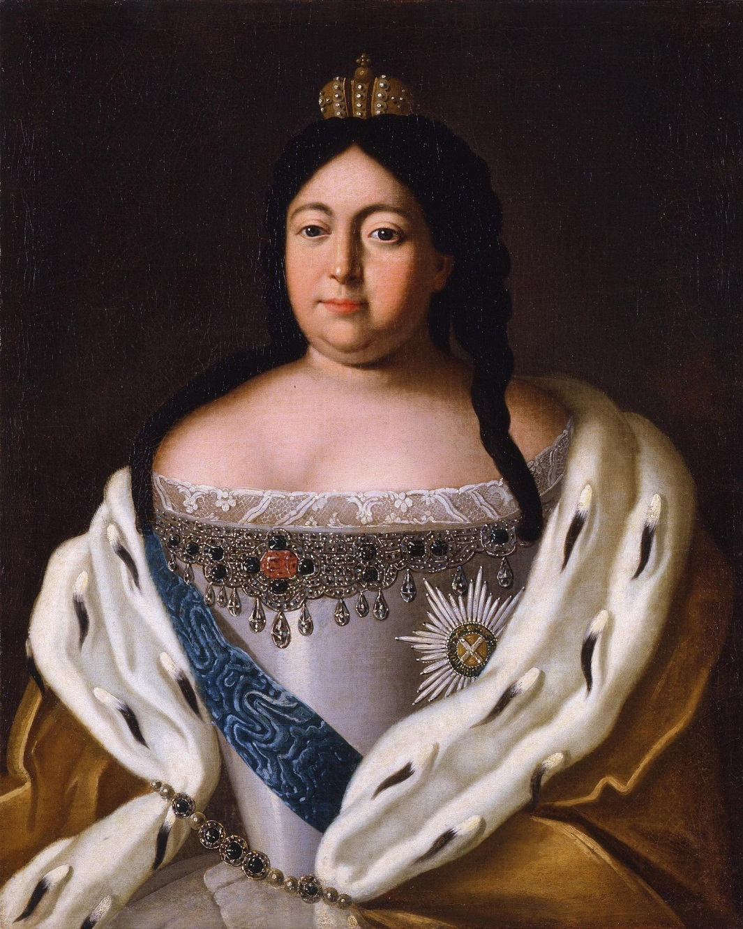
В России дорожное движение регулировалось царскими указами.
В указе императрицы Анны Иоановны от 1730 года говорилось: «Извозчикам и прочим всяких чинов людям ездить, имея лошадей в упряжи, со всяким опасением и осторожностью, смирно. А тех, кто не будет соблюдать сих правил, - бить кнутом и ссылать на каторгу».

Slide 9
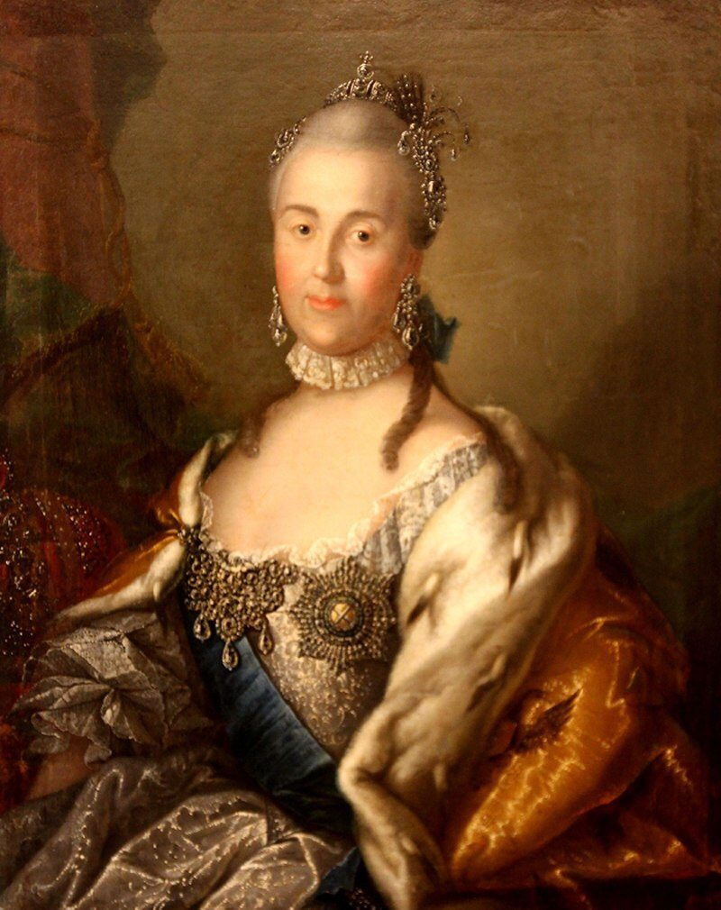
В указе императрицы Екатерины II сказано: «На улицах ямщикам ни в коем разе не кричать, не свистеть, не звенеть и не бренчать».

Slide 10
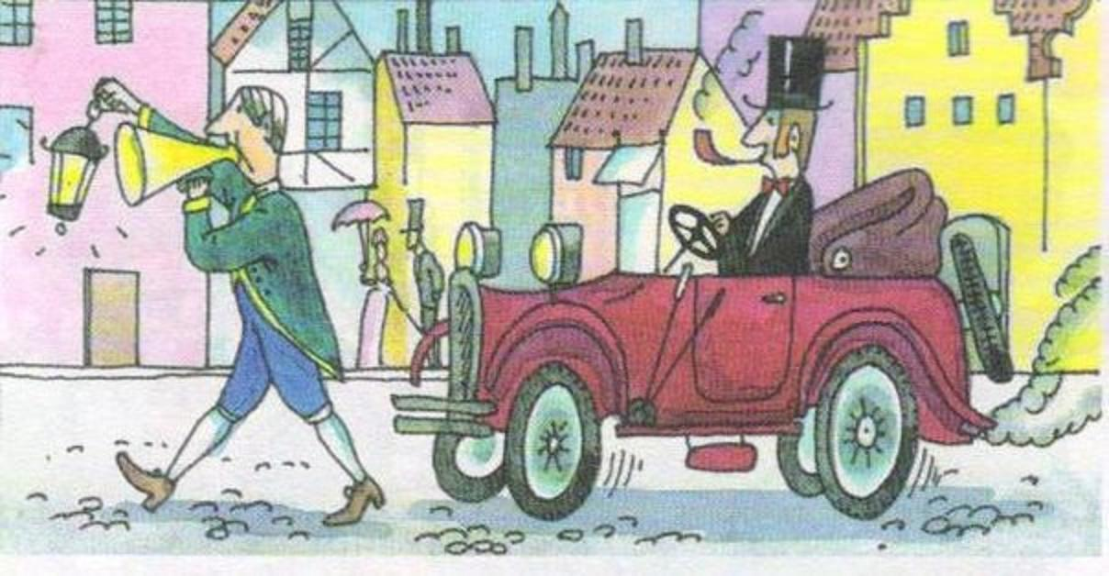
В конце XVIII века появились первые «самодвижущиеся повозки» – автомобили.
Ездили они очень медленно и вызывали у многих критику и насмешки.

Slide 11
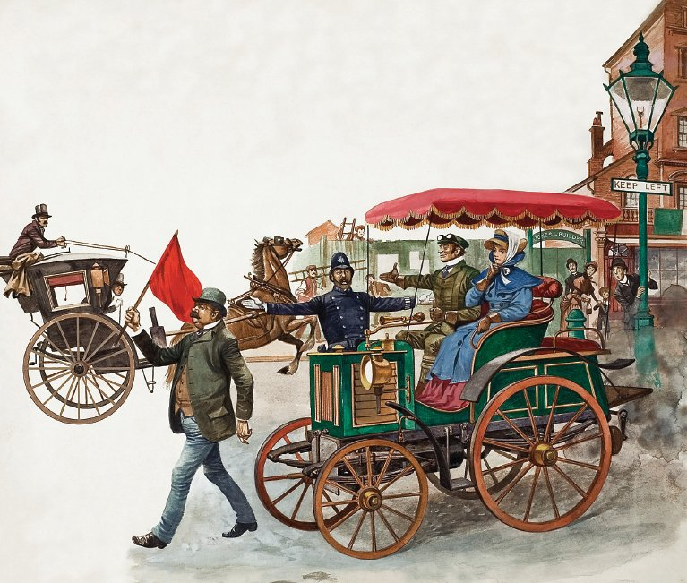
Например, в Англии ввели правило, по которому впереди каждого автомобиля должен был идти человек с красным флагом или фонарём и предупреждать встречные кареты и всадников.

Slide 12
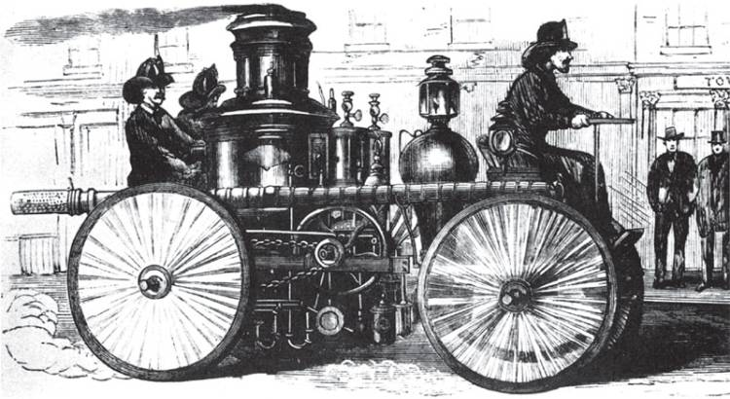
Скорость движения не должна была превышать 3 км/ч. Кроме того, водителям запрещалось подавать предупредительные сигналы.

Slide 13
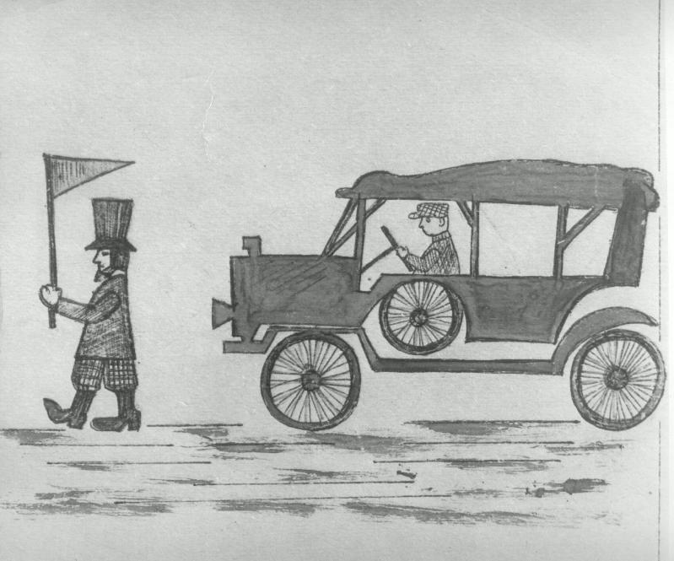
Вот такие были правила: не свисти, не дыши и ползи как черепаха.

Slide 14
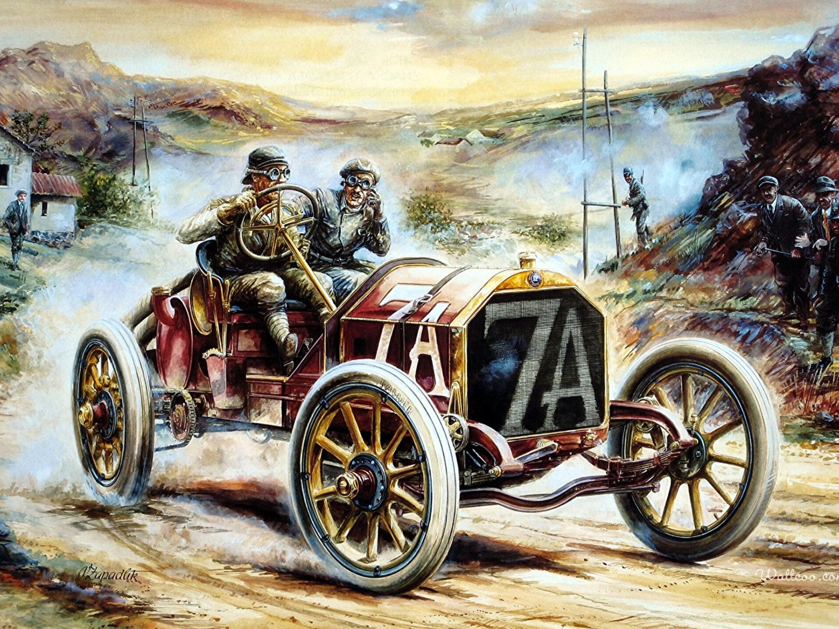
Но, несмотря ни на что, автомобилей становилось всё больше и больше.

Slide 15
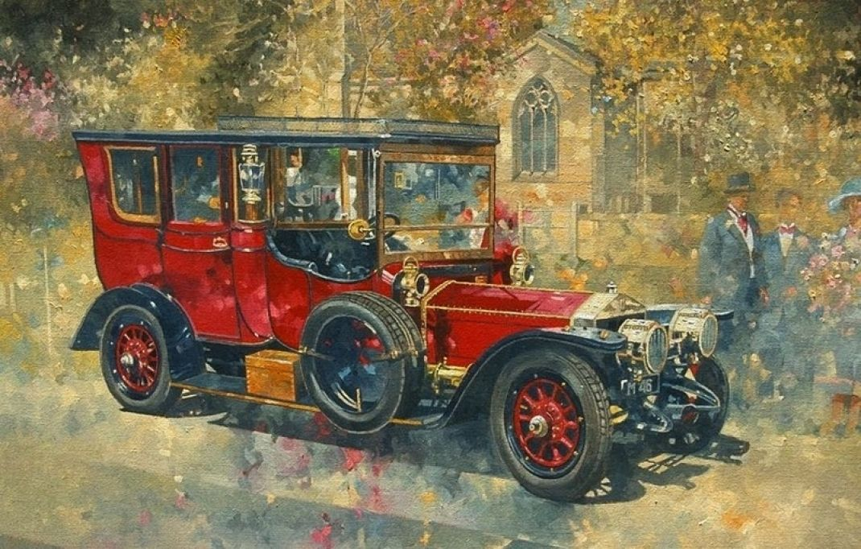
В 1893г во Франции появились первые правила для автомобилистов.
Сначала в разных странах были разные правила. Но это было очень неудобно.

Slide 16
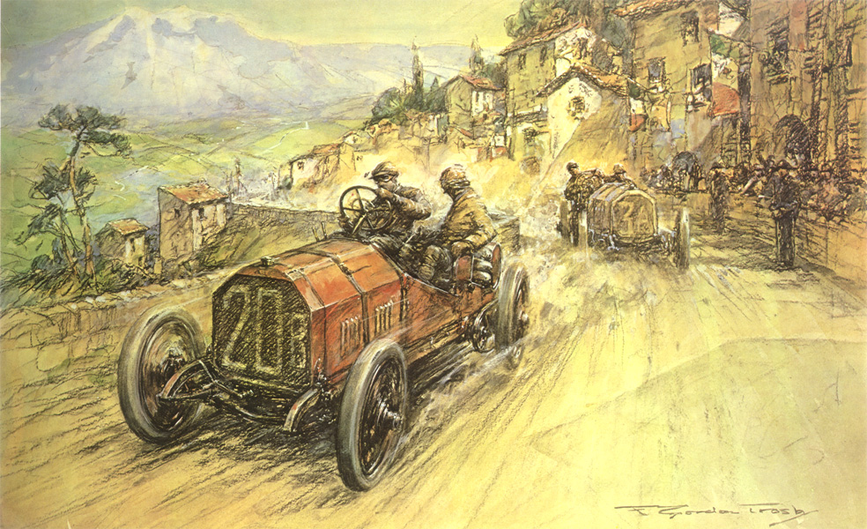
В 1909г на Международной конференции в Париже была принята Конвенция по автомобильному движению, которая установила единые правила для всех стран.
Эта Конвенция ввела первые дорожные знаки, установила обязанности водителей и пешеходов.

Slide 17
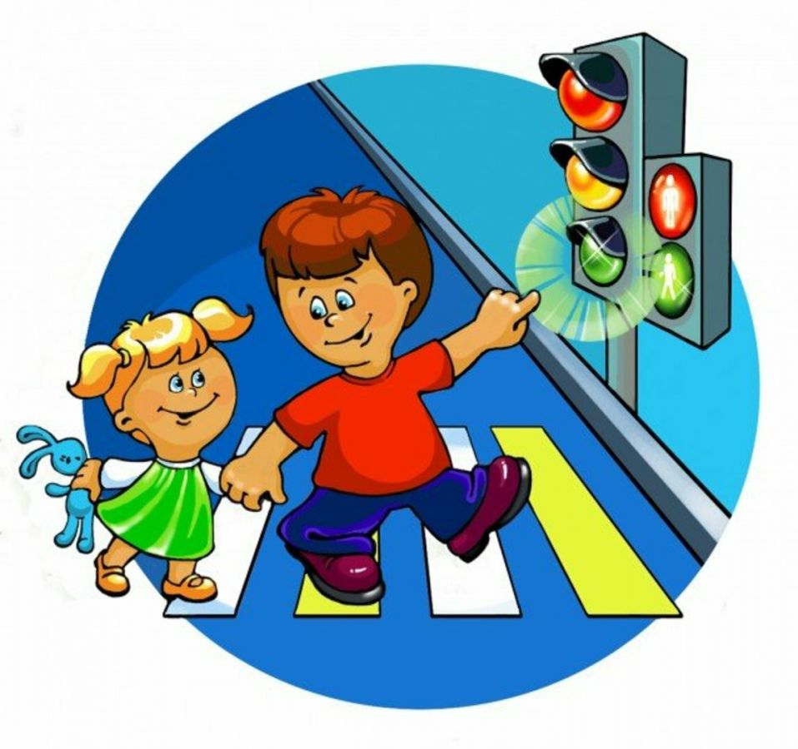
Современным правилам дорожного движения более 100 лет.

